Slide 1
Программа круглого стола "Оценивание деятельности учителей в школе
в рамках аттестации: проблемы, опыт, перспективы развития"
Цель: обмен опытом, определение эффективных подходов и рекомендаций по реализации школьного оценивания деятельности педагогических работников и приравненных к ним лиц в рамках аттестации
Время | Содержание
15 мин | 1. Эффективные подходы организации и управления процессом школьного оценивания Выступление заместителей директора по НМР Татимбекова Р. Ш. (НИШ г. Костанай) и Жаксылыковой Б.О. (НИШ г. Актау). Обратная связь по выступлениям, рекомендации
15 мин | 2. Постановка ЦПР Выступление заместителя директора по НМР Мамлеевой С. Б. (НИШ г. Талдыкорган) 3. Наблюдение урока: обратная связь как инструмент профессионального развития и продвижения к достижению ЦПР Выступление заместителя директора по НМР Сембаевой С. К. (НИШ г. Алматы) Обратная связь по выступлениям, рекомендации
15 мин | 4. Эффективные подходы и перспективы развития практики формативного оценивания РО по уроку Выступление заместителя директора по развитию Ахмадиевой К.Т. (НИШ г. Астана), заместителя директора по НМР Габдуллиной Д. С. (НИШ г. Семей) Обратная связь по выступлениям, рекомендации.
10 мин | 5. Анализ результатов независимого оценивания рефлексивных отчётов педагогических работников Выступление начальника отдела ЦПИ Вильдановой С.А.
5 мин | 6. Рекомендации по результатам обсуждения

Slide 2
Правила работы
Говорить кратко и по существу
Выражать конструктивное мнение по обсуждаемому вопросу
Соблюдать тайм-менеджмент

Slide 3
Лист обратной связи
Темы для обсуждения | Что было полезным? | Предложения/рекомендации
Эффективные подходы организации и управления процессом школьного оценивания
Постановка ЦПР. Наблюдение урока: обратная связь как инструмент профессионального развития и продвижения к достижению ЦПР
Эффективные подходы и перспективы развития практики формативного оценивания РО по уроку

Slide 4
Эффективные подходы организации и управления процессом школьного оценивания
Татимбеков Рашит Шабдинович,
заместитель директора по НМР НИШ ФМН г.Костаная

Slide 5
Изучение нормативных документов
На школьном портале размещены ссылки для скачивания и просмотра нормативно-правовых документов АОО «НИШ», обозначенных в квалификационных требованиях
http://kst.nis.edu.kz/Kostanay/portal/about_school/virtualnyj-metodicheskij-kabinet/normativno-pravovoe-obespechenie/

Slide 6
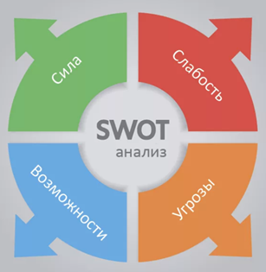
Целеполагание профессионального развития
Диагностика слабых и сильных сторон учителя

Slide 7
Индивидуальный план профессионального развития учителя
Ссылки на показатели ПРИШ, планы НМР, УР, ПЭР, ВР и ВС

Slide 8
Совместное планирование
http://kst.nis.edu.kz/Kostanay/portal/wp-content/uploads/2018/01/tablitsa-otsenivaniya.pdf

Slide 9
Совместное планирование

Slide 10
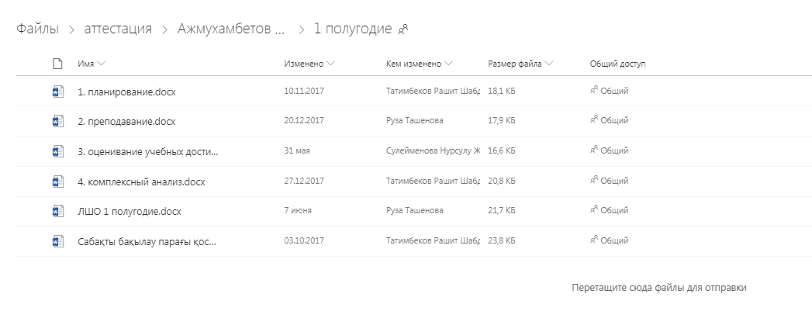
Наблюдение, анализ и предоставление обратной связи
Вызывает затруднение организация деятельности наблюдателей по оформлению листов наблюдения. Данная проблема была решена через создание документов с ограниченным доступом для редактирования в One DRIVE.

Slide 11
На школьном портале размещены листы формы листов наблюдения урока и листов школьного оценивания по полугодиям на двух языках.
http://kst.nis.edu.kz/Kostanay/portal/about_school/virtualnyj-metodicheskij-kabinet/metodicheskaya-sluzhba/attestatsiya/

Slide 12
Обзор профессиональной деятельности
Осуществляется на основе анализа педагогической деятельности за учебный год:
Качество знания
Взаимодействие в профессиональном сообществе
Работа с одаренными учащимися
Трансляция опыта

Slide 13
Эффективные подходы организации и управления процессом школьного оценивания
Жаксылыкова Бахытгуль Омирхановна,
заместитель директора по НМР НИШ ХБН г. Актау

Slide 14
Система работы по поддержке профессионального развития в ходе школьного оценивания
Рабочий план подготовки к процедуре школьного оценивания
«Единый методический день» каждую субботу Внутришкольные курсы
Поддержка одаренных и талантливых детей (CTY)
Проведение ежегодного конкурса открытых уроков по номинациям
«Лучший урок по применению дифференцированного обучения»
Проведение областной научно-практической конференции
«Исследовательская деятельность в практике педагога: проблемы и пути решения»
Секция «Аспекты и инструменты исследования в действии и исследования урока»
«Лучший урок по применению командного обучения»
«Лучший урок профилирующих предметов на английском языке»
«Лучший исследовательско-практический урок»
«Лучший урок с использованием цифровых образовательных ресурсов»
Школа молодого учителя
ТРИЗ-педагогика
CLIL
Исследование практики в действии как инструмент улучшения качества преподавания. Рефлексия в практике
ИКТ
Дизайн-мышление
Критическое мышление через чтение и письмо
Секция «Дифференцированное обучение и оценивание»
Секция «Лидерство учителя и исследование»
Секция «Исследовательская деятельность учителя – основа качественного образования»
Секция «Преподавание и обучение»
Тренинг по наблюдению урока, корректировка листов наблюдения урока.
Ознакомление с графиком наблюдения уроков
Тренинг «Три стадии управления наблюдением: подготовка, наблюдение, обратная связь»
Мастер-класс по написанию формативного отзыва к РО
Обучающий семинар по теме «Принципы эффективной обратной связи»
Обучающий семинар по теме «Требования к рефлексивному отчету по уроку» совместно с тренерами регионального ЦПМ
Обучающий семинар по теме «Выводы и рекомендации о продвижении учителя по достижению»

Slide 15
Определение цели профессионального развития
Учитель в SWOT – анализе отметил, что сильной стороной своей деятельности считает проведение интегрированных уроков и он хотел бы продолжить работу в этом направлении. Основную проблему в обучении учитель определил как сложность комплексного подхода к объяснению явлений и процессов. И поэтому учитель решил развивать такие навыки у учащихся, как: умение анализировать, синтезировать, обобщать информацию, способность критически мыслить через возможности интегрированных уроков | «Формирование целостного представления об окружающем мире через интеграцию предметов на уроках биологии»
Другой учитель, определив по SWOT – анализу преимущества, слабые стороны, возможности и угрозы, решил развивать ИКТ компетенции учащихся для лучшего усвоения биологических понятий | «Усвоение биологических понятий через применение различных приемов ИКТ»
В итоге цели профессионального развития получились определенными, измеримыми, достижимыми и согласованными

Slide 16
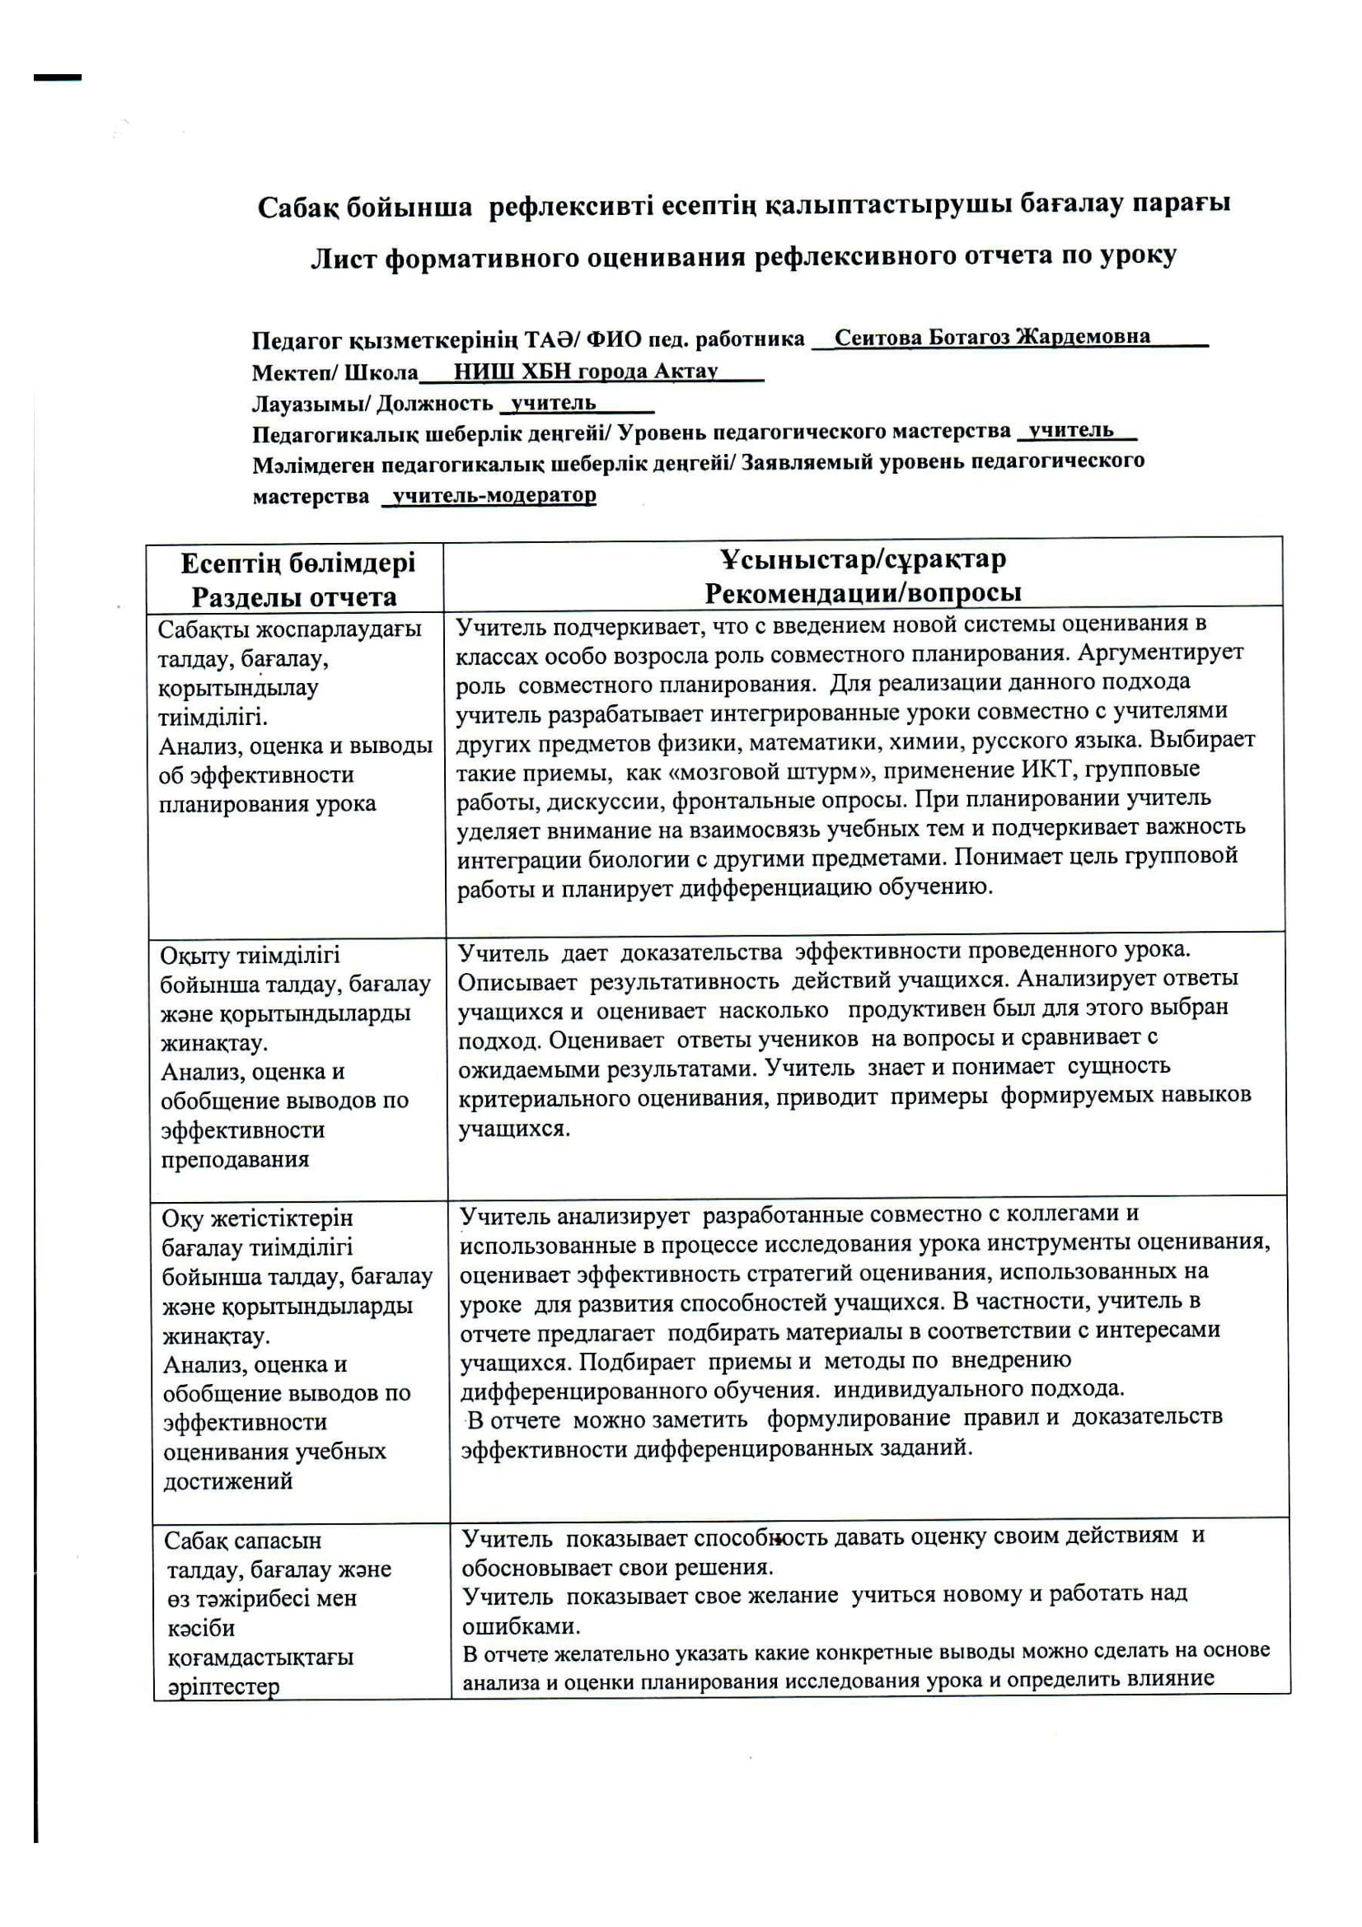
Формативное оценивание рефлексивного отчета
Детальное ознакомление с отчетом
Определение соответствия требованиям отчета
Определение доказательств рефлексии по каждому из разделов
Рекомендации
Определение влияния результатов Исследования урока на развитие собственной практики и практики коллег
формулировать выводы об эффективности планирования исследования урока
планировать конкретные изменения на основе исследования урока

Slide 17
Трудности в реализации школьного оценивания и пути решения
Проблема | Пути решения
Затруднения учителей при формулировке ЦПР | Использование SWOT анализа Рассмотрение и обсуждение на методическом совете школы Индивидуальные консультации зам по НМР, тренеров по профессиональному развитию, менторов
Недостаточная реализация ЦПР в планировании, преподавании и оценивании наблюдаемых уроков | Краткий отзыв с рекомендациями в листе наблюдения уроков и ЛШО
Отсутствие у некоторых руководителей МО навыка в предоставлении формативного отзыва | Оказание методической помощи тренерами по профразвитию и филиала ЦПМ (тренинги, семинары, мастер-классы), рекомендации коллег, прошедших аттестацию

Slide 18
Рекомендации коллегам, реализующим школьное оценивание
Продолжать системное и непрерывное наставничество в послеаттестационный период;
Поддержка учителя в долгосрочной перспективе: помощь в составлении перспективного плана развития учителя, осмысленное видение будущей профессиональной деятельности учителя на 3-5-10 лет;
Отслеживание индивидуальной траектории профессионального роста: ежегодный SWOT-анализ собственной педагогической деятельности и обсуждение на заседаниях МО позволит учителю определить те направления деятельности, которые необходимо развивать, составить план коррекции по устранению угроз, осмыслить свою деятельность.

Slide 19
Мамлеева Салтанат Бекентаевна, заместитель директора по НМР НИШ ФМН г. Талдыкорган
Постановка цели профессионального развития

Slide 20
Эффективные способы диагностики
5 Почему?
Самооценивание
(рефлексия деятельности)
SWOT – анализ
Колесо баланса
Формулировка цели
профессионального развития
Наблюдение уроков
Обзор МО
Конструктивная обратная связь коллеге по уроку
Внутреннее суммативное оценивание
Работа с данными учащихся:
анализ результатов ВСО, СО, мониторинга
Внешнее суммативное оценивание
Мониторинг

Slide 21
Формулировка ЦПР в соответствии с уровнем педагогического мастерства
по SMART
Цель, которую необходимо достичь, следует из потребностей учителя на основе потребностей учащихся и приоритетов развития школы (развитие ученика и развитие учителя).
Прием «Облако слов»
Необходимо учитывать квалификационные требования к уровню педагогического мастерства
«учитель» - потребности,
«учитель – модератор» - способности,
«учитель – эксперт» – критическое мышление и исследовательские навыки
«учитель – исследователь» - проектно-исследовательские навыки
Подходы формулирования ЦПР
Ожидаемые результаты
Конечный результат

Slide 22
Формулировка ЦПР в соответствии с уровнем педагогического мастерства по SMART
SMART | Комментарии | Критерии оценки (Индикаторы) Пример 1 | Критерии оценки (Индикаторы) Пример 2
Specific: Конкретный | Какого результата я хочу достичь за счет выполнения цели и почему? Кто вовлечен в выполнение цели? | Развитие исследовательских навыков учащихся через применение метода установления причинно-следственных связей на уроках химии Как метод установления причинно-следственных связей способствует развитию у учащихся навыков интерпретации данных в 9 С классе? Усвоение учебного материала на уроке | Развитие навыка говорения на основе работы с несплошными текстами Как улучшить навыки говорения на основе работы с несплошными текстами у учащихся 7 классов со вторым языком обучения? Учащийся достигнет цели обучения Усвоение учебного материала на уроке
Measurable: Измеримый | Когда будет считаться, что цель достигнута? Какой показатель будет говорить о том, что цель достигнута? | 1) 95 - 100% учащихся умеют формулировать и решать проблемы 2) 95 - 100% учащихся понимают и применяют содержание нового материала на уроке 3) формируются навыки анализа и синтеза, использования математических символов, установление причинно-следственных связей, использования измерительных приборов, лабораторной посуды и реактивов | Пересказывает подробно, выборочно содержание текста Соблюдает лексические нормы, связанные с выбором соответствующих слов, избегая повторов
Achievable or Attainable: Достижимый | 1.Знания и опыт 2. Доступ к ресурсам 3. Опыт управления классом 4. Время | 1. Есть 2. Есть 3. Есть 4. Есть | 1. Есть 2. Есть 3. Есть 4. Есть
Relevant: Значимый | Какие выгоды принесет школе (ученикам, учителям) решение поставленной задачи? | 1.Удовлетворенность каждым уроком 3. Развитие функциональной грамотности учеников 4. Уменьшение «разрывов» между результатами ВСО и СО | 1. 95% качества знаний 2. Снижение уровня тревожности у учащихся 3. Развитие функциональной грамотности учеников 4. Положительные результаты ВСО
Time bound: Ограниченный во времени |  | Сентябрь-апрель 2017-2018 года | Сентябрь-апрель 2017-2018 года

Slide 23
Рекомендации коллегам
1.После формулировки ЦПР учитель должен определить 3-5 ожидаемых результата обучения учащихся
МС Творческая лаборатория по постановке исследовательского вопроса
2.Необходимо сформулировать критерии оценивания (не менее трех). Подумать над тем, что будет доказательством достижения успеха учащимися, каков конечный результат
Отчет
Постер
Статья
8.Полугодовой обзор практики (25.12.18г.) Годовой обзор практики (май-июнь)
Индивидуальные консультации для учителей в течение года
3.После ЦПР необходимо сформулировать исследовательский вопрос - исследования практики или исследования урока
Ежегодный фестиваль исследований
(20-28 апреля)
Курс
«Action
Research»
7.Обсудить после комплексного анализа урока правильность ЦПР, при необходимости корректируется согласно SMART
ЦПМ: Исследование урока через Lesson study
4.Продумать этапы, ресурсы и инструменты достижения ЦПР
МС № 1 по теме «Исследование своей практики
как функциональная компетентность учителя»
Курс «Развитие исследовательских навыков учащихся»
5.Необходимо обсудить правильность постановки ЦПР с 3 коллегами (критическими друзьями), при необходимости скорректировать ее
6.Обсуждение ЦПР с тренером по профразвитию
Курс «Критическое мышление»

Slide 24
Пример работы по постановке цели профессионального развития
№ | ФИО | Сформулированная ЦПР на 2017-2018 учебный год | Критерии оценивания, индикаторы не менее 3 | Тема исследования | ФИО трех коллег (критических друзей) | Согласовано с тренерами по профессиональному развитию
1 | СГА | Развитие у учащихся навыков аргументированного письма через анализ сплошных и несплошных текстов | Знает структуру аргументированного письма при написании экономического эссе Умеет приводить 3 аргумента: местного, республиканского и международного уровней 95% учащихся умеют писать экономическое эссе | Как работа со сплошными и несплошными текстами развивает навык аргументированного письма у учащихся 11 класса? | Рымжанова А.Е. Бижанов Е.К. Шабанова Е.А. | Мамлеева С.Б.

Slide 25
Наблюдение урока: обратная связь как инструмент профессионального развития и продвижения к достижению цели профессионального развития
Сембаева Сайрангуль Кадыровна,
заместитель директора по НМР НИШ ХБН г. Алматы

Slide 26
Наблюдение урока
Цель профессионального развития
«…является самым объективным источником информации о профессиональных навыках учителя» (ОЭСР,2013 г)
Планирование и преподавание – руководители МО
Оценивание – замдиректора по УР, координаторы по оцениванию
Этапы наблюдения урока:
1.Подготовительный этап
2.Наблюдение урока
3.Предоставление обратной связи
Комплексный анализ урока и ЛШО - замдиректора по НМР, УР,ПЭР,ВР
Основа - осознанность и ответственность учителей

Slide 27
Наблюдение урока учителя, претендующего на уровень педагогического мастерства «учитель-модератор»
1-ое полугодие | 2-ое полугодие
1.Учитель обсуждает с учащимися цели обучения и ожидаемые результаты урока 2. Соблюдение учителем структуры урока в соответствии с планом 3. Преемственность темы урока и непрерывности ее изучения 4. Учитель использует приёмы обучения, способствующие достижению целей обучения 5. Учитель активно использует ресурсы ИКТ. 6. Учитель использует критерии , методы и приемы формативного оценивания на уроке, проводит рефлексию обучающихся по результатам обучения на уроке «учитель обсуждает с учащимися критерии оценивания» | 1.Учитель вовлекает обучающихся в постановку целей урока и ожидаемых результатов 2. Вовлечение всех обучающихся в активное обучение на каждом этапе урока. 3. Развитие способностей учащихся 4. Учитель использует приёмы обучения, направленные на поддержку учебного сотрудничества. 5. Учитель может использовать собственные цифровые образовательные ресурсы 6. Учитель развивает свою практику по вовлечению обучающихся в процесс оценивания. «учитель вовлекает обучающихся в разработку критериев оценивания»

Slide 28
Эффективные подходы и перспективы развития практики формативного оценивания рефлексивного отчёта по уроку
Ахмадиева Куралай Тлеубердиевна,
заместитель директора по НМР НИШ г. Астаны(IВ); Габдуллина Динара Серикказыевна,
заместитель директора по НМР НИШ ФМН г. Семей

Slide 29
Таблица для написания рефлексивного отчета
Вам в помощь данная таблица, куда вы по уровню педагогического мастерства можете распределить количество слов
«учитель»-1500 слов
«учитель-модератор» 2000 слов
«учитель-эксперт «2500 слов
«учитель-исследователь» 3000 слов
 | Анализ | Оценка | Синтез
Планирование
Преподавание
Оценивание
Оценка качества | Анализ Планирования, Преподавания и Оценки | Оценка Планирования, Преподавания и Оценки | Синтез Планирования, Преподавания и Оценки Прогноз на будущее

Slide 30
Даты сдачи рефлексивных отчетов аттестуемых учителей
Мероприятие | Сроки | Время | Ответственные
Написание Рефлексивных отчетов по уроку | До 18 марта 2018 | До 23:59 | аттестуемые учителя
Сдача Рефлексивных отчетов для формативного отзыва менторов | 19 марта 2018 | До 9:00 | аттестуемые учителя
Формативный отзыв от менторов | До 22 марта 2018 | До 9:00 | менторы аттестуемых учителей
Обновление отчетов по рекомендациям формативного отзыва менторов | До 25 марта 2018 года | До 23:59 | аттестуемые учителя
Сдача Рефлексивных отчетов по уроку с ФО менторов тренерам по аттестации | 26 марта 2018 | До 9:00 | аттестуемые учителя
Формативный отзыв от тренеров по аттестации | 6 апреля 2018 | До 9:00 | тренеры по аттестации
Обновление отчетов по рекомендациям формативного отзыва тренеров по аттестации | До 25 апреля 2018 | До 23:59 | аттестуемые учителя
Предоставление логинов для загрузки РО по уроку на портал ЦПИ | 20 апреля 2018 | До 23:59 | Ахмадиева К.Т.
Загрузка рефлексивного отчета по уроку на портал ЦПИ | 20-27 апреля 2018 года крайний срок 28 апреля 2018 | До 23:59 | аттестуемые учителя
Предоставить информацию по итогам загрузки РО по уроку на портал ЦПИ, заместителю директора по развитию: ФИО, дата, время | День, когда загрузили отчет | время, когда загрузили отчет | аттестуемые учителя

Slide 31
Примерные вопросы для написания РО

Slide 32
Рекомендации по реализации школьного оценивания деятельности учителей
Постановка ЦПР
1. Применять различные инструменты диагностики профессиональных потребностей педагогических работников
2. Ставить цели профессионального развития на 1 учебный год в формате SMART с учётом профессиональных потребностей и уровня педагогического мастерства
Наблюдение уроков/занятий
1. Последовательно наблюдать уроки/занятия по направлениям деятельности всех педагогических работников, независимо от сроков прохождения аттестации
2. Проводить предварительные конструктивные беседы по планированию уроков/занятий
3. Предоставлять конструктивные отзывы по наблюдению уроков/занятий и продвижению к достижению цели профессионального развития в Листах наблюдения уроков/занятий и Листе школьного оценивания

Slide 33
Обратная связь заместителей директоров по НМР
Рефлексивный отчет по уроку, поддержка тренеров
стандартизация процесса оценивания РО для выработки единого понимание (школьные тренеры, эксперты ЦПИ)
проведение семинаров: для учителей по написанию РО, для заместителей директоров по НМР по поддержке школьных тренеров
обучение тренеров по поддержке профессионального развития (дополнительно)
рефлексия по уроку в рамках Исследования урока/Исследования в действии (Lesson-study,/Action Research) для аттестуемых на уровень педагогического мастерства «учитель-модератор»
Авторская программа
разработка критериев реализации авторской программы: требования по разработке, процедуре апробации и утверждения
разработка методических рекомендаций по внедрению (апробации) и реализации авторской программы
Методический совет АОО
определение понятий: «методическое пособие», «методическая разработка», «сборник», «методические рекомендации»
разработка инструкции по работе с методическим советом АОО: форма обращения, сроки, сроки рецензирования и получения обратной связи
Организационные вопросы
предоставление сертификатов соответствия требованиям по языковым компетенциям до октября текущего учебного года (для аттестуемых)
рассмотрение претендентов на уровень «учитель-модератор» на уровне школы, т.к. основная деятельность связана со школьной деятельностью;
разработка инструмента проверки языковых компетенций по казахскому языку (в соответствии с IELTS / Aptis) с учётом специфики педагогической деятельности;
страхование учителей при выезде в качестве наблюдателей на оценивание в рамках курсов по обновлению содержания образования РК

